Slide 1
Prezidentské volby
Prostorová analýza voleb
POL 509

Slide 2
Prezidentské volby 2013
 | I. Kolo hlasy | I. Kolo % | II. Kolo hlasy | II. Kolo %
Roithová | 255045 | 4,95
Fischer | 841437 | 16,35
Bobošíková | 123171 | 2,39
Fischerová | 166211 | 3,23
Sobotka | 126846 | 2,46
Zeman | 1245848 | 24,21 | 2717405 | 54,80
Franz | 351916 | 6,84
Dienstbier | 829297 | 16,12
Schwarzenberg | 1204195 | 23,40 | 2241171 | 45,19

Slide 3
Prezidentské volby 2018
 | I. Kolo hlasy | I. Kolo % | II. Kolo hlasy | II. Kolo %
Topolánek | 221689 | 4,30
Horáček | 472643 | 9,18
Fischer | 526694 | 10,23
Hynek | 63348 | 1,23
Hannig | 29228 | 0,56
Kulhánek | 24442 | 0,47
Zeman | 1985547 | 38,56 | 2853390 | 51,36
Hilšer | 454949 | 8,83
Drahoš | 1369601 | 26,60 | 2701206 | 48,63

Slide 4
Variabilita – první kolo
Topolánek | 0,21
Horáček | 0,26
Fischer | 0,30
Zeman I. | 0,16
Hilšer | 0,14
Drahoš I. | 0,16
Zeman II. | 0,13
Drahoš II. | 0,17

Slide 5
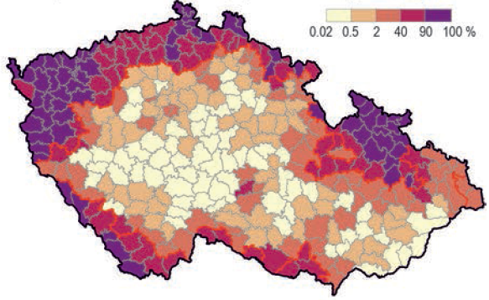

Slide 6
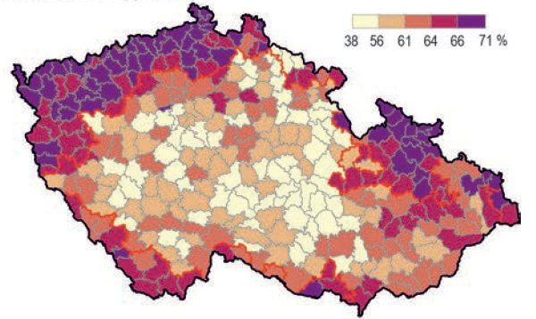

Slide 7
Německy hovořící obyvatelé 1930

Slide 8
Volební abstence 2013

Slide 9
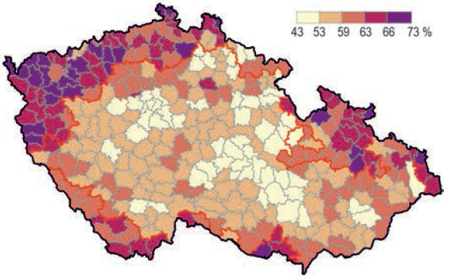
Abstence PS PČR 2010

Slide 10
Vzájemné souvislosti I.
 | Topolánek | Horáček | Fischer | Zeman I. | Hilšer | Drahoš I.
ANO | -0,397 | -0,082 | -0,698 | 0,707 | -0,265 | -0,496
ODS | 0,705 | 0,540 | 0,287 | -0,777 | 0,468 | 0,507
Pirati | 0,567 | 0,516 | 0,223 | -0,772 | 0,541 | 0,576
Okamura | -0,336 | -0,299 | -0,340 | 0,691 | -0,470 | -0,549
KSČM | -0,504 | -0,199 | -0,455 | 0,717 | -0,256 | -0,616
ČSSD | -0,439 | -0,554 | -0,012 | 0,386 | -0,425 | -0,090
KDU-ČSL | -0,268 | -0,570 | 0,745 | -0,091 | -0,310 | 0,131
TOP09 | 0,609 | 0,498 | 0,253 | -0,711 | 0,418 | 0,487
STAN | 0,326 | 0,323 | 0,047 | -0,436 | 0,443 | 0,301

Slide 11
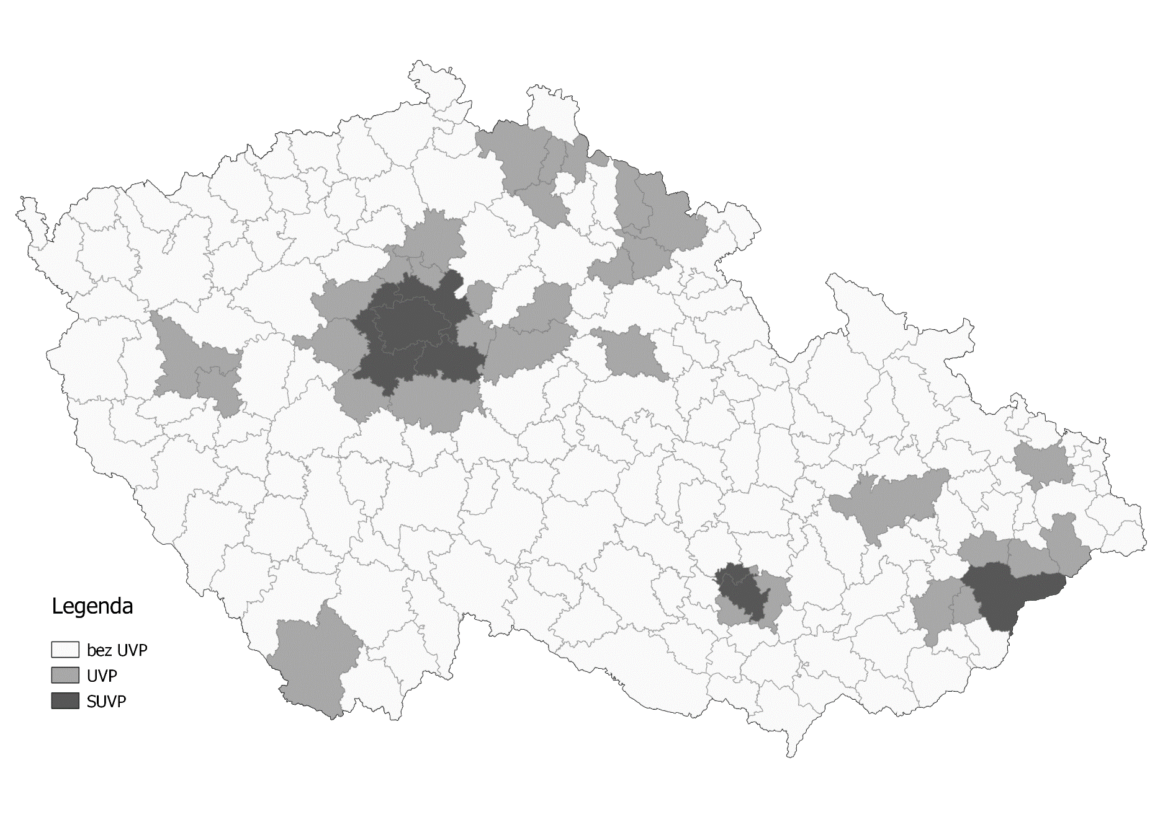
Mirek Topolánek

Slide 12
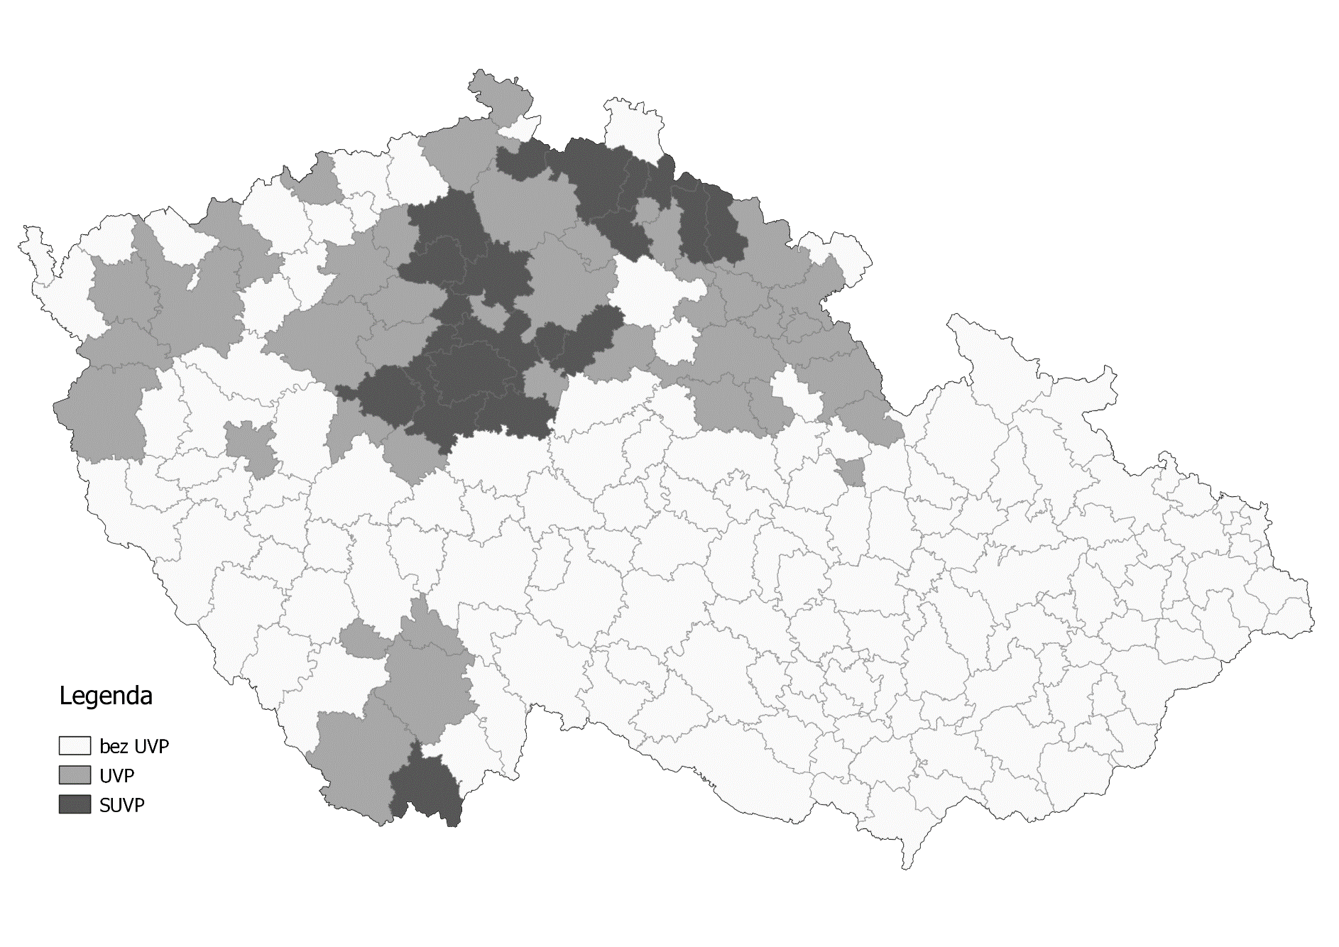
Michal Horáček

Slide 13
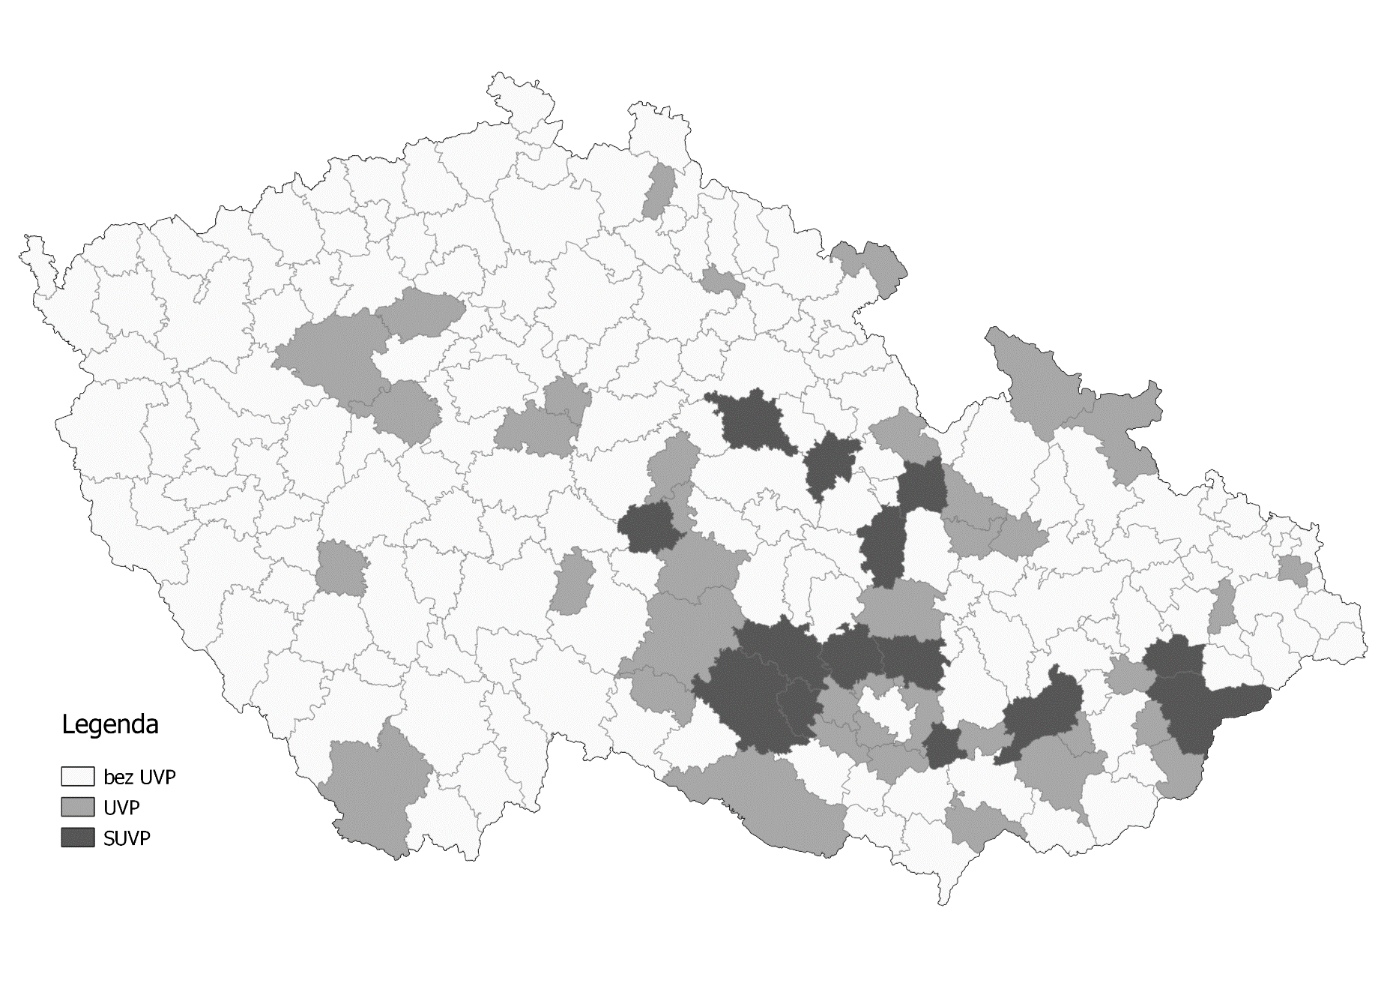
Pavel Fischer

Slide 14
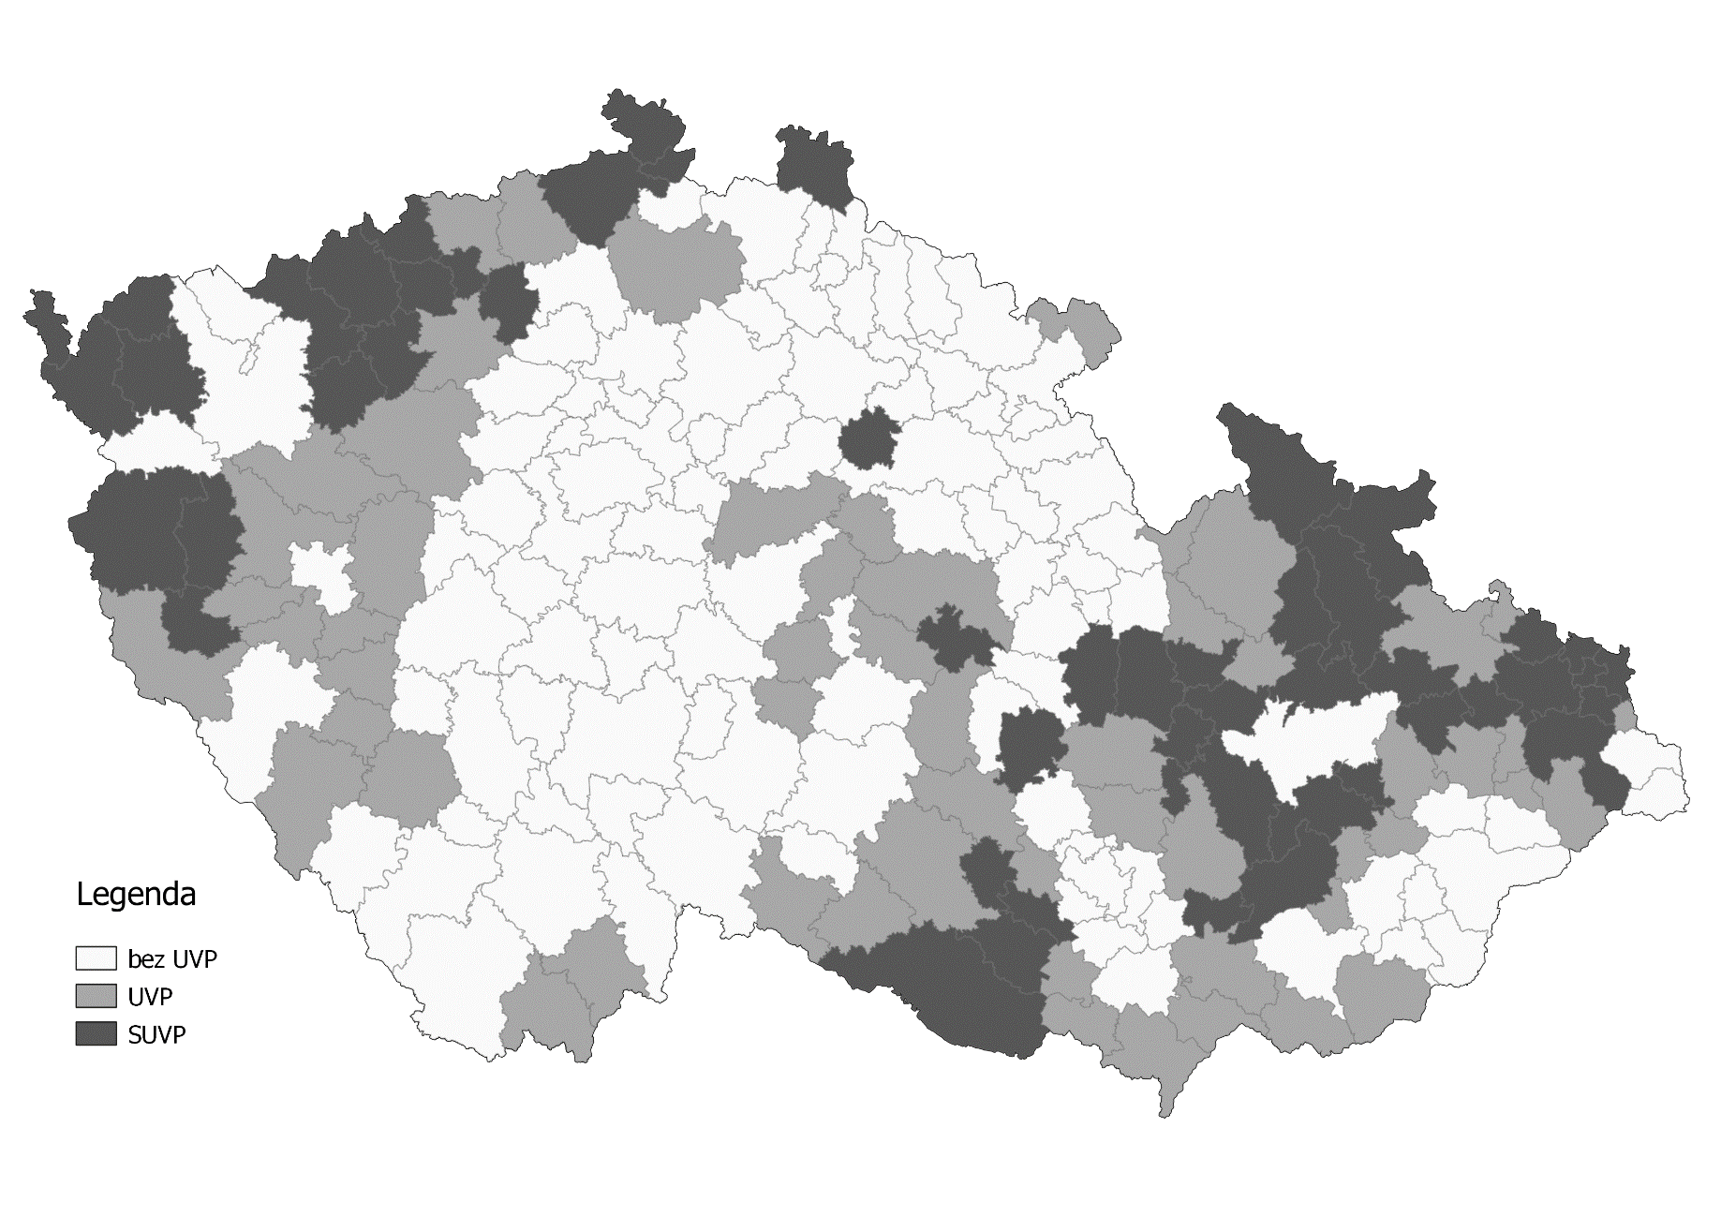
Miloš Zeman I.

Slide 15
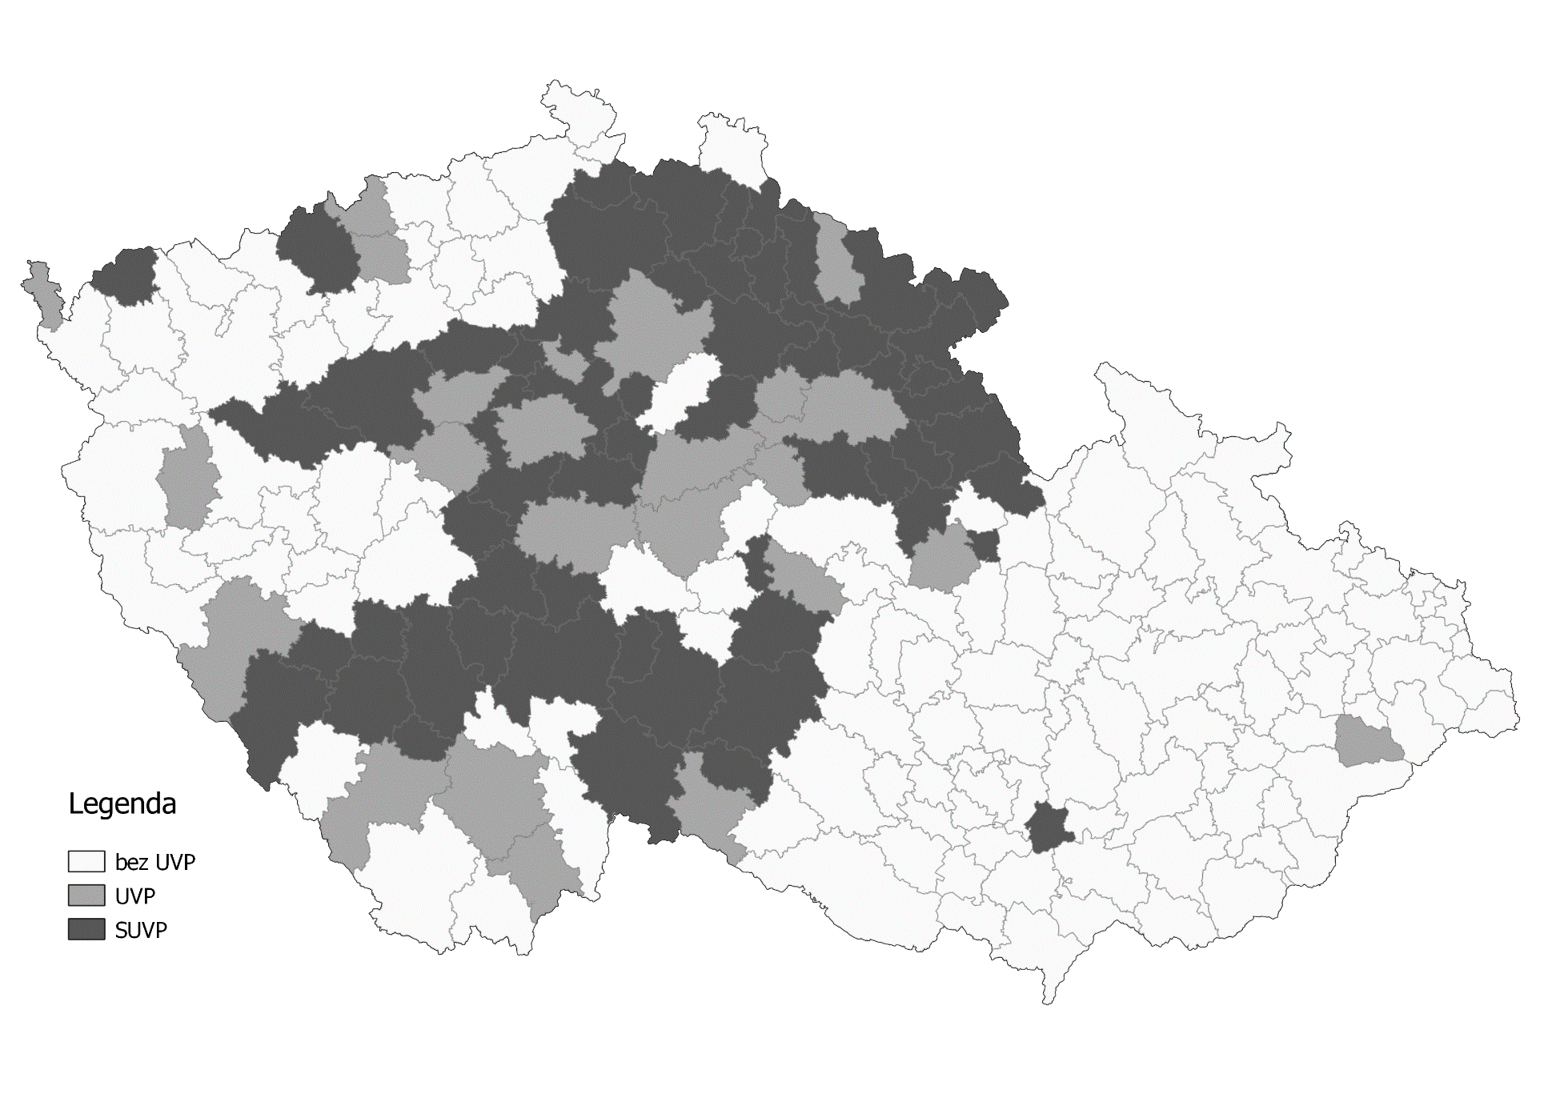
Marek Hilšer

Slide 16
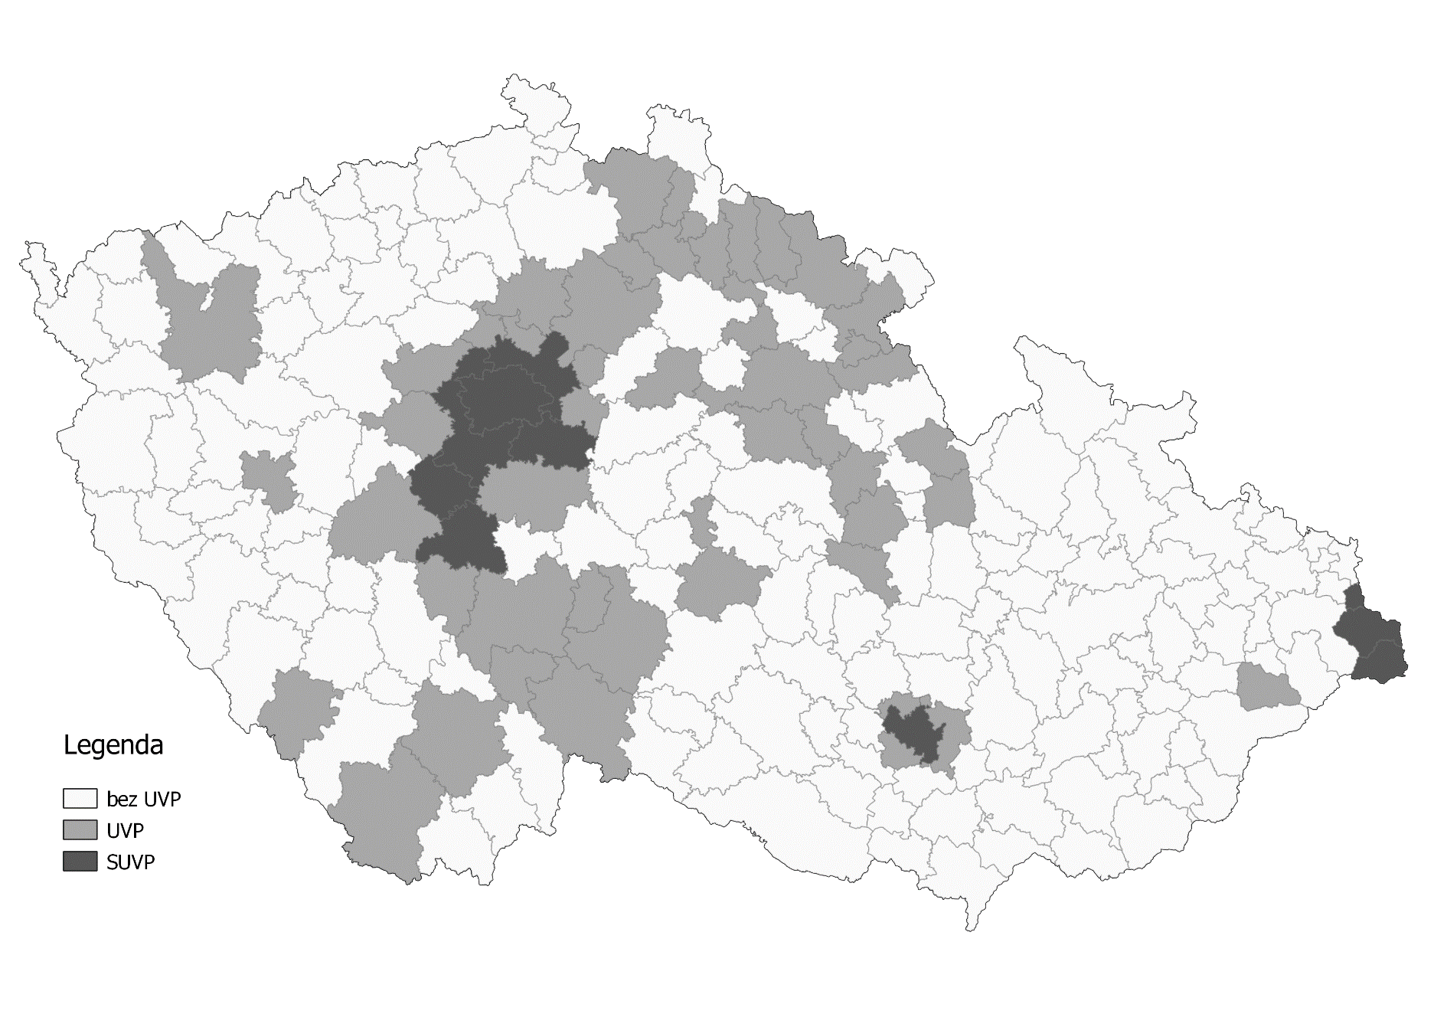
Jiří Drahoš I.

Slide 17
První a druhé kolo
Nárůst hlasů v druhém kole a podpora 2017 - Miloš Zeman
ANO | Piráti | ODS | Okamura | KSČM | ČSSD | KDU | TOP09 | STAN
0,375 | -0,427 | -0,366 | 0,221 | 0,374 | 0,145 | -0,061 | -0,381 | -0,141
Nárůst hlasů v druhém kole a podpora 2017 – Jiří Drahoš
ANO | Piráti | ODS | Okamura | KSČM | ČSSD | KDU | TOP09 | STAN
-0,683 | 0,722 | 0,768 | -0,580 | -0,599 | -0,502 | 0,037 | 0,696 | 0,403

Slide 18
Souvislost - první a druhé kolo
 | Zeman II. Kolo | Drahoš II. Kolo
Topolánek | -0,624 | 0,624
Horáček | -0,439 | 0,446
Fischer | -0,501 | 0,191
Zeman I. | 0,989 | -0,623
Hilšer | -0,500 | 0,377
Drahoš I. | -0,797 | 0,334
Účast I. | -0,664 | 0,289
Účast II. | -0,614 | 0,253

Slide 19
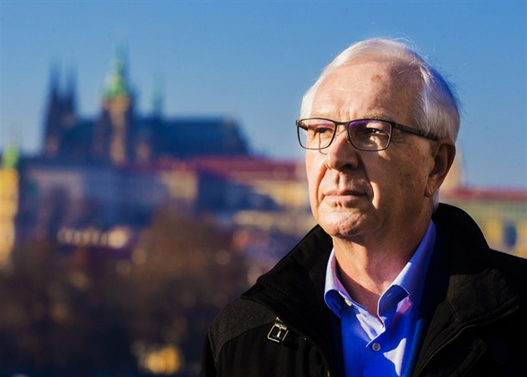
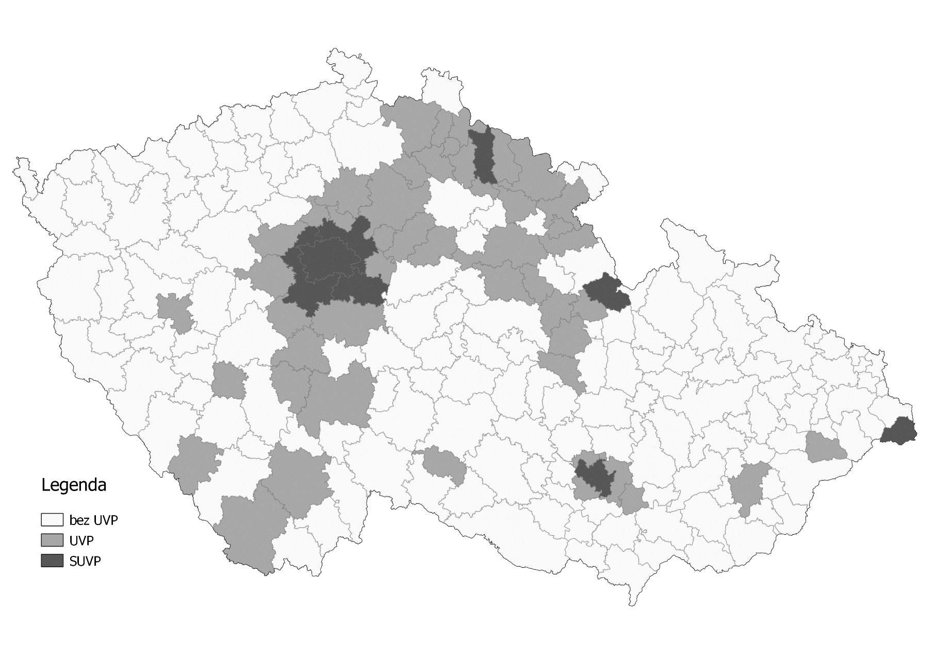
Jiří Drahoš II.

Slide 20
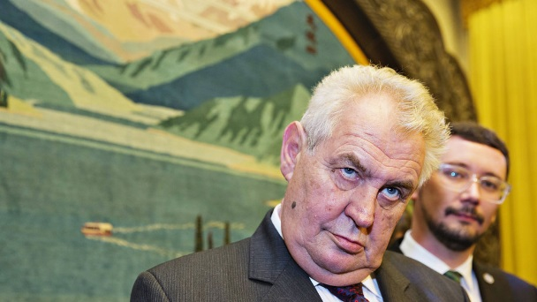
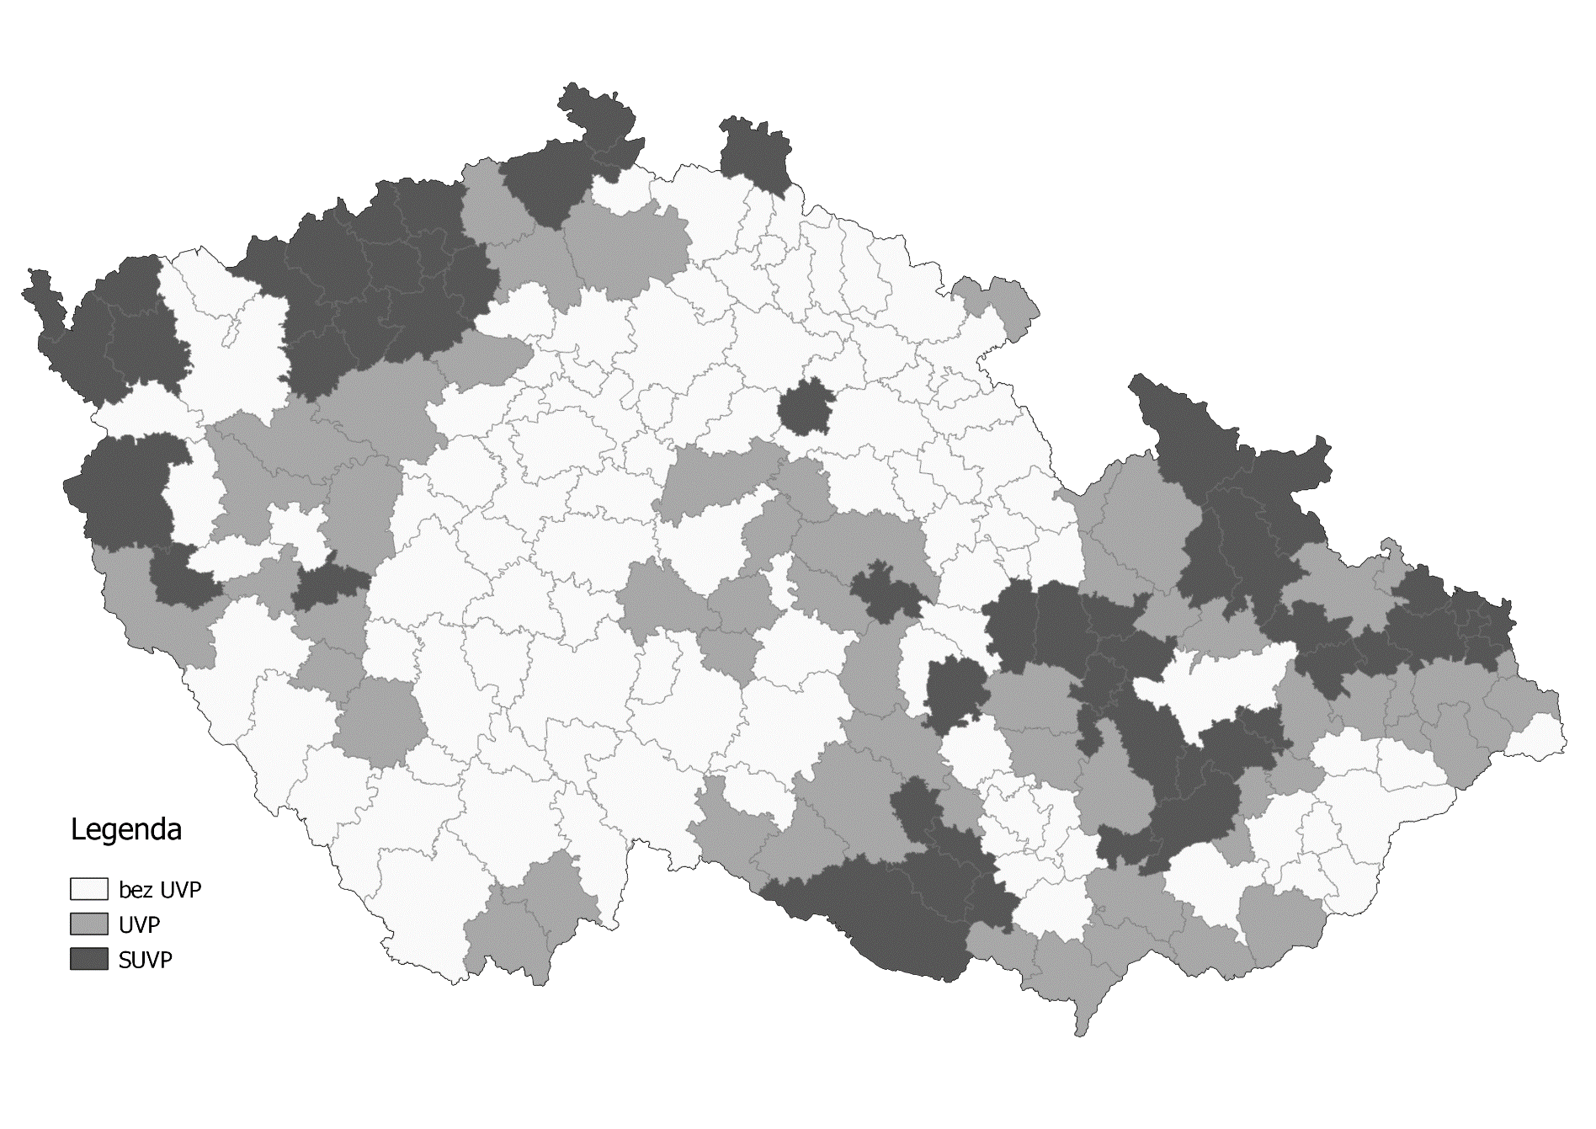
Miloš Zeman II.

Slide 21
Vzájemné souvislosti II.
 | Zeman 2018 I. Kolo | Zeman 2013 I. Kolo | Zeman 2013 II. Kolo
Zeman 2018 I. Kolo | 1 | 0,643 | 0,908
Zeman 2013 I. Kolo | 0,643 | 1 | 0,808
Zeman 2013 II. Kolo | 0,908 | 0,808 | 0,808

Slide 22
Vzájemné souvislosti
 | Drahoš I. Kolo | Drahoš II. Kolo | Fischer | Horáček | Hilšer
Schwar. 2. kolo | 0,626 | 0,907 | 0,339 | 0,602 | 0,595
Schwar. 1. Kolo | 0,595 | 0,870 | 0,299 | 0,573 | 0,511
Dienstbier 2013 | -0,009 | -0,035 | -0,466 | 0,358 | 0,310
Roithová 2013 | 0,096 | 0,143 | 0,774 | -0,479 | -0,208

Slide 23

Závěrem
Prezidentské volby – rozdělená země
Polarizace pravice/levice (město/venkov)
Spíše velké město/menší město a venkov
Přežívající historické okolnosti – sudety
Nezapomenout přijít k volbám!

Slide 24
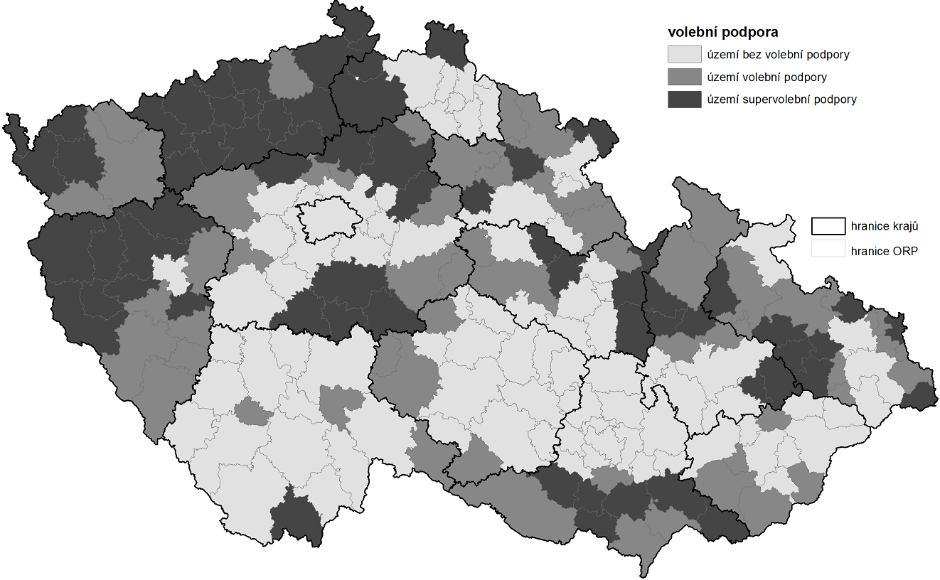
Jan Fischer

Slide 25
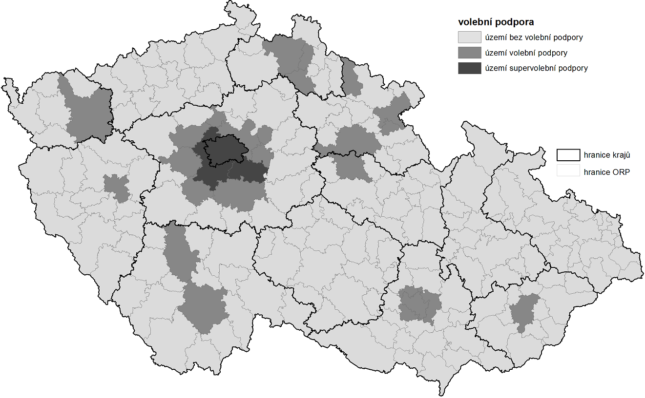
Karel Schwarzenberg

Slide 26
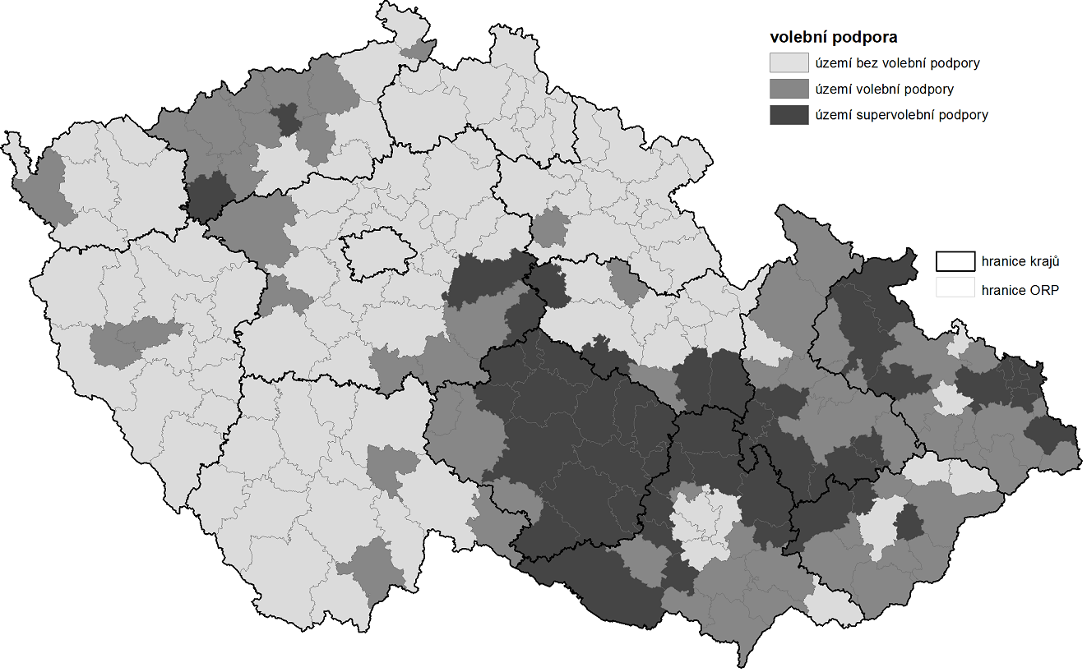
Miloš Zeman

Slide 27
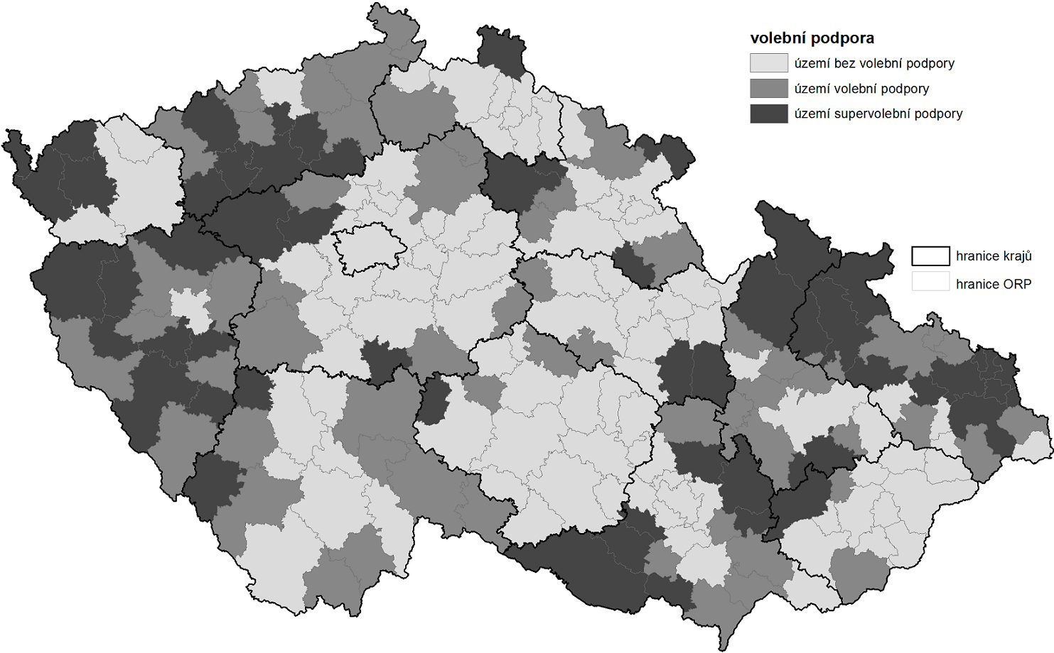
Jiří Dienstbier

Slide 28
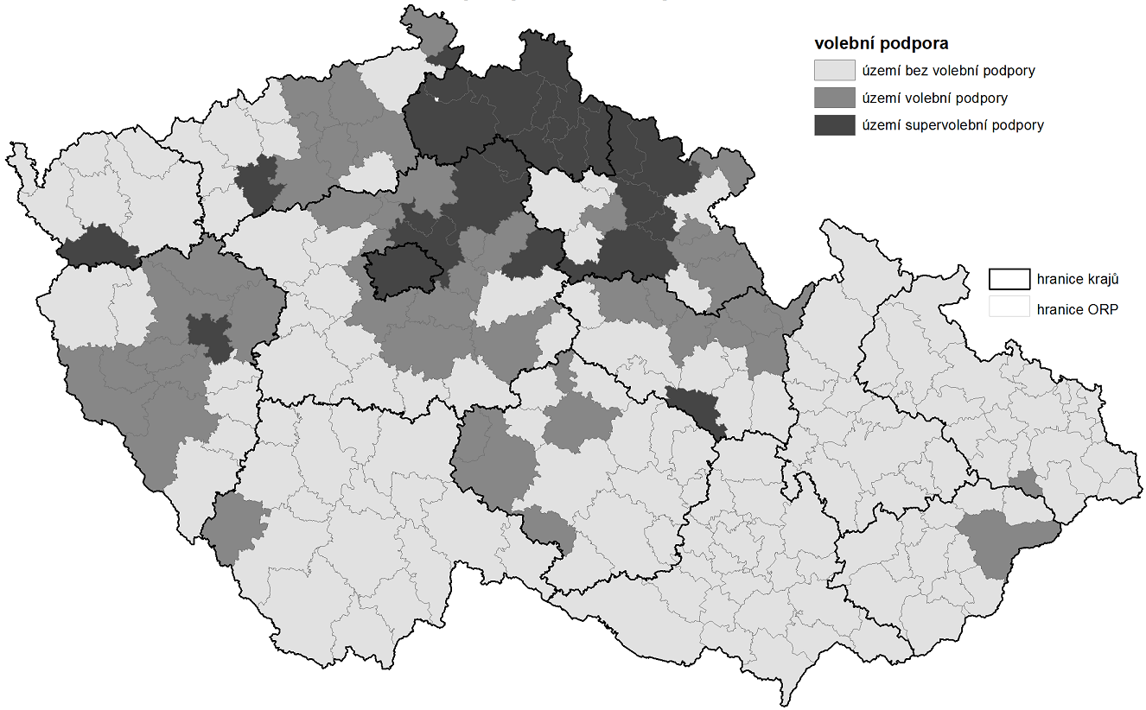
Přemysl Sobotka

Slide 29
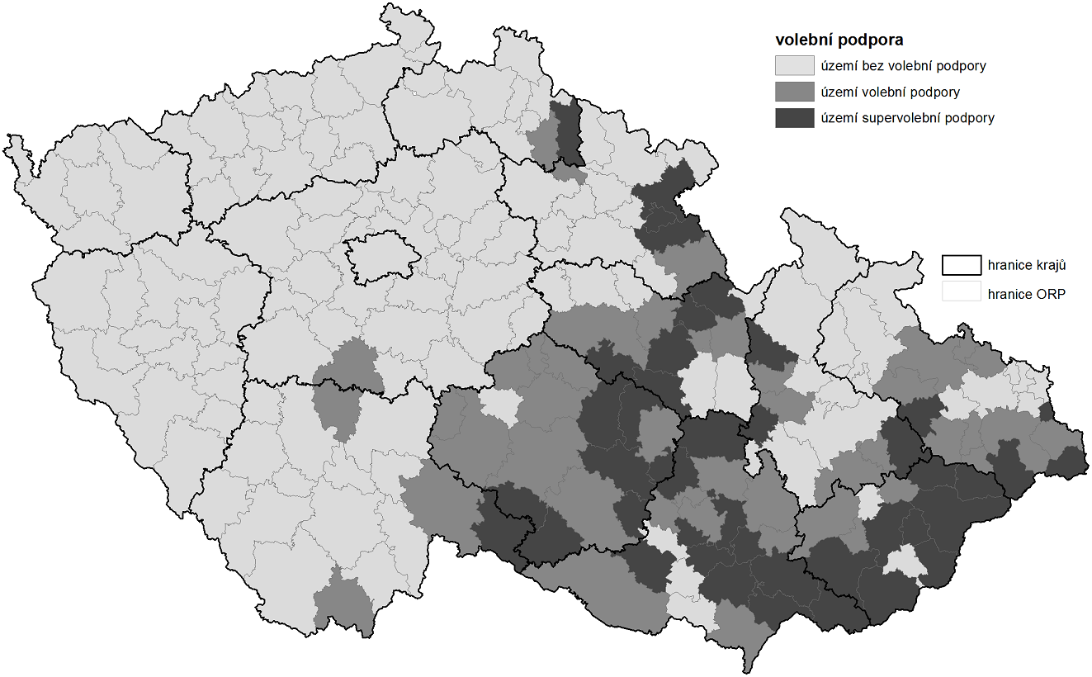
Zuzana Roithová

Slide 30
Vzájemné souvislosti 2013/10
 | ČSSD10 | ODS10 | TOP10 | KSČM10 | KDU10 | SZ10 | VV10 | SUV10
Zeman | 0,66 | -0,59 | -0,68 | 0,44 | 0,32 | -0,49 | -0,28 | -0,27
Schwarzenberg | -0,78 | 0,81 | 0,87 | -0,64 | -0,27 | 0,58 | 0,07 | -0,05
Fischer | 0,29 | -0,31 | -0,38 | 0,42 | -0,23 | -0,19 | 0,20 | 0,53
Dienstbier | 0,65 | -0,55 | -0,57 | 0,66 | -0,20 | -0,36 | -0,04 | 0,34
Franz | -0,13 | 0,05 | 0,13 | 0,14 | -0,49 | 0,17 | 0,31 | 0,51
Roithova | 0,01 | -0,19 | -0,16 | -0,30 | 0,95 | -0,24 | -0,20 | -0,67
Fischerova | -0,37 | 0,32 | 0,41 | -0,57 | 0,10 | 0,37 | 0,30 | -0,20
Sobotka | -0,57 | 0,55 | 0,58 | -0,34 | -0,45 | 0,39 | 0,25 | 0,33
Bobošíková | 0,31 | -0,45 | -0,45 | 0,49 | -0,15 | -0,17 | 0,31 | 0,36

Slide 31
Vzájemné souvislosti 2013/10
 | ĆSSD+KSČM | TOP09+ODS
Roithova | -0,14 | -0,19
Fischer | 0,40 | -0,39
Bobošíková | 0,45 | -0,50
Fischerova | -0,53 | 0,41
Sobotka | -0,55 | 0,63
Zeman | 0,66 | -0,70
Franz | -0,02 | 0,10
Dienstbier | 0,76 | -0,62
Schwarzenberg | -0,84 | 0,93

Slide 32
Variabilita – první kolo
Roithova | 0,39
Fischer | 0,13
Bobošíková | 0,20
Fischerova | 0,16
Sobotka | 0,24
Zeman | 0,17
Franz | 0,17
Dienstbier | 0,12
Schwarzenberg | 0,29

Slide 33
Souvislost - první a druhé kolo
 | Zeman II. Kolo | Schwarzenberg II
Roithova | 0,07 | - 0,07
Fischer | 0,35 | - 0,35
Bobosiková | 0,48 | -0,48
Fischerová | -0,48 | 0,48
Sobotka | -0,59 | 0,59
Zeman I. | 0,81 | -0,81
Franz | -0,17 | 0,17
Dienstbier | 0,64 | -0,64
Schwarzenberg I | -0,94 | 0,94

Slide 34
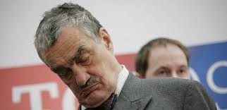
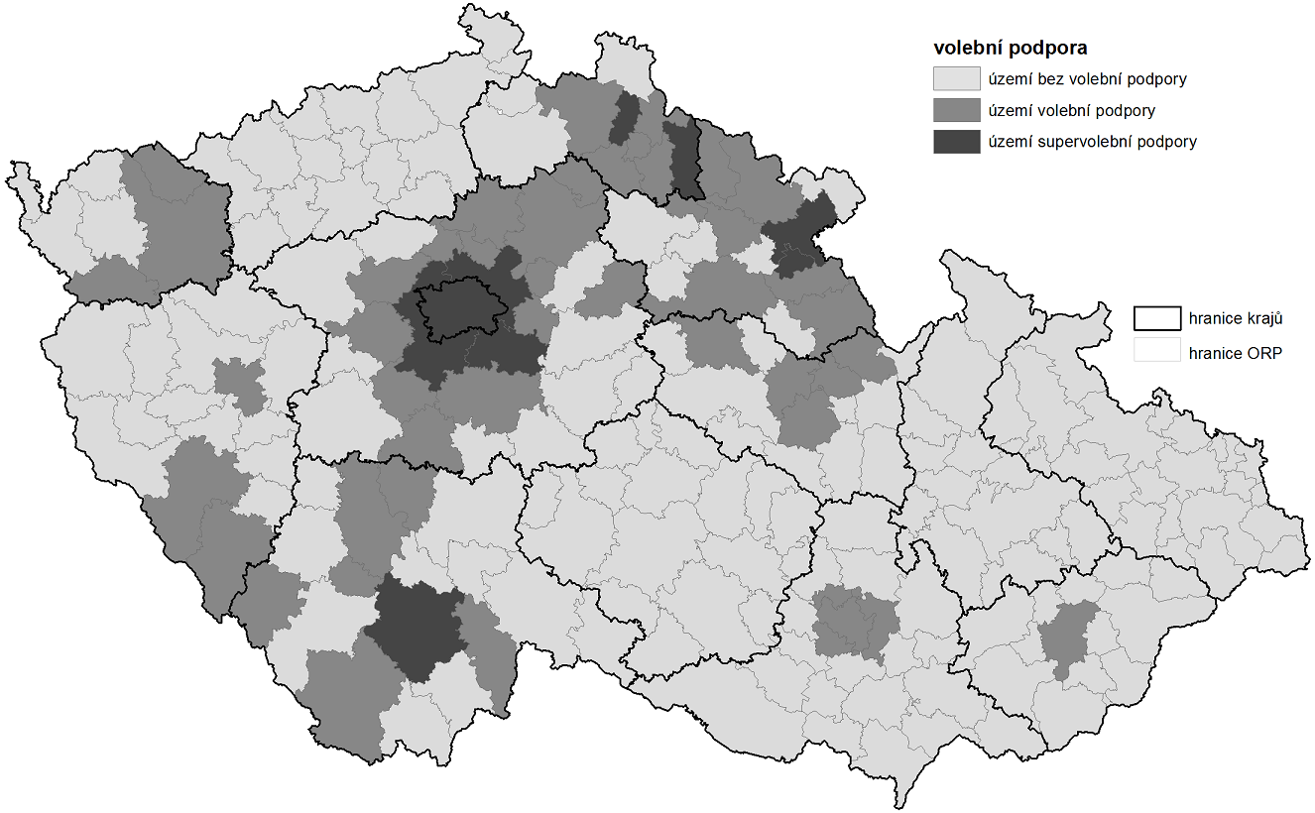
II. Kolo

Slide 35
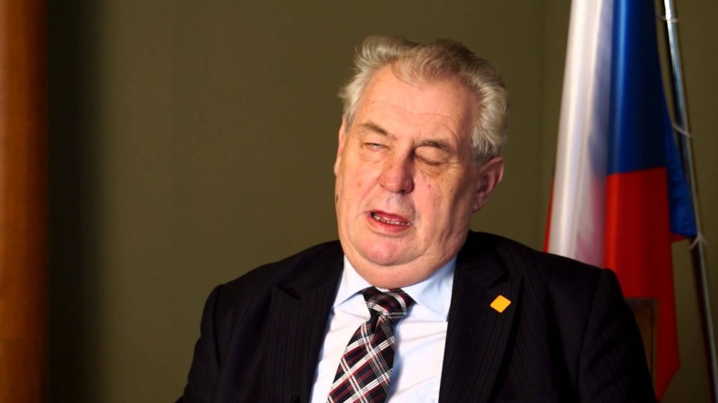
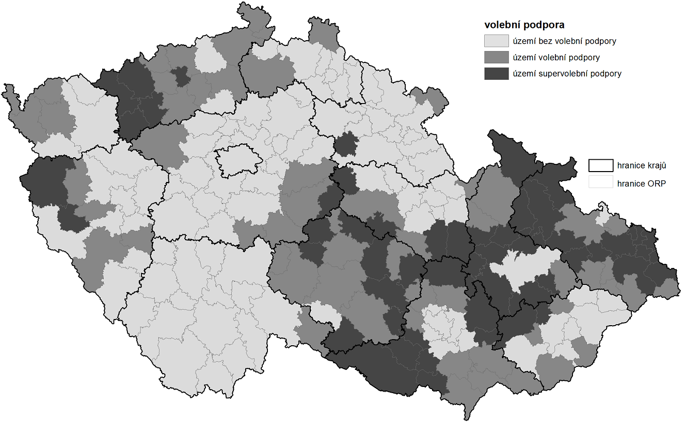
II. Kolo

